Slide 1
Coding Schemes for
Locally Balanced Constraints
Techniques ensuring balanced
data encoding and error control
9th Jan 2026
Students: Ngoc, Hung, Bach, Thu Instructor: Dr. Tran Thi Thu Huong

Slide 2
Agenda
Introduction Case study overview Position and importance in the research timeline Background and definitions Paper main technical points following by 3 case studies Paper techniques Algorithms Demo with obtained results And comparisons Demo Conclusions

Slide 3
Introduction

Slide 4

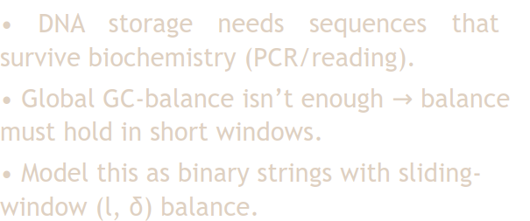

Topic Motivation

Slide 5
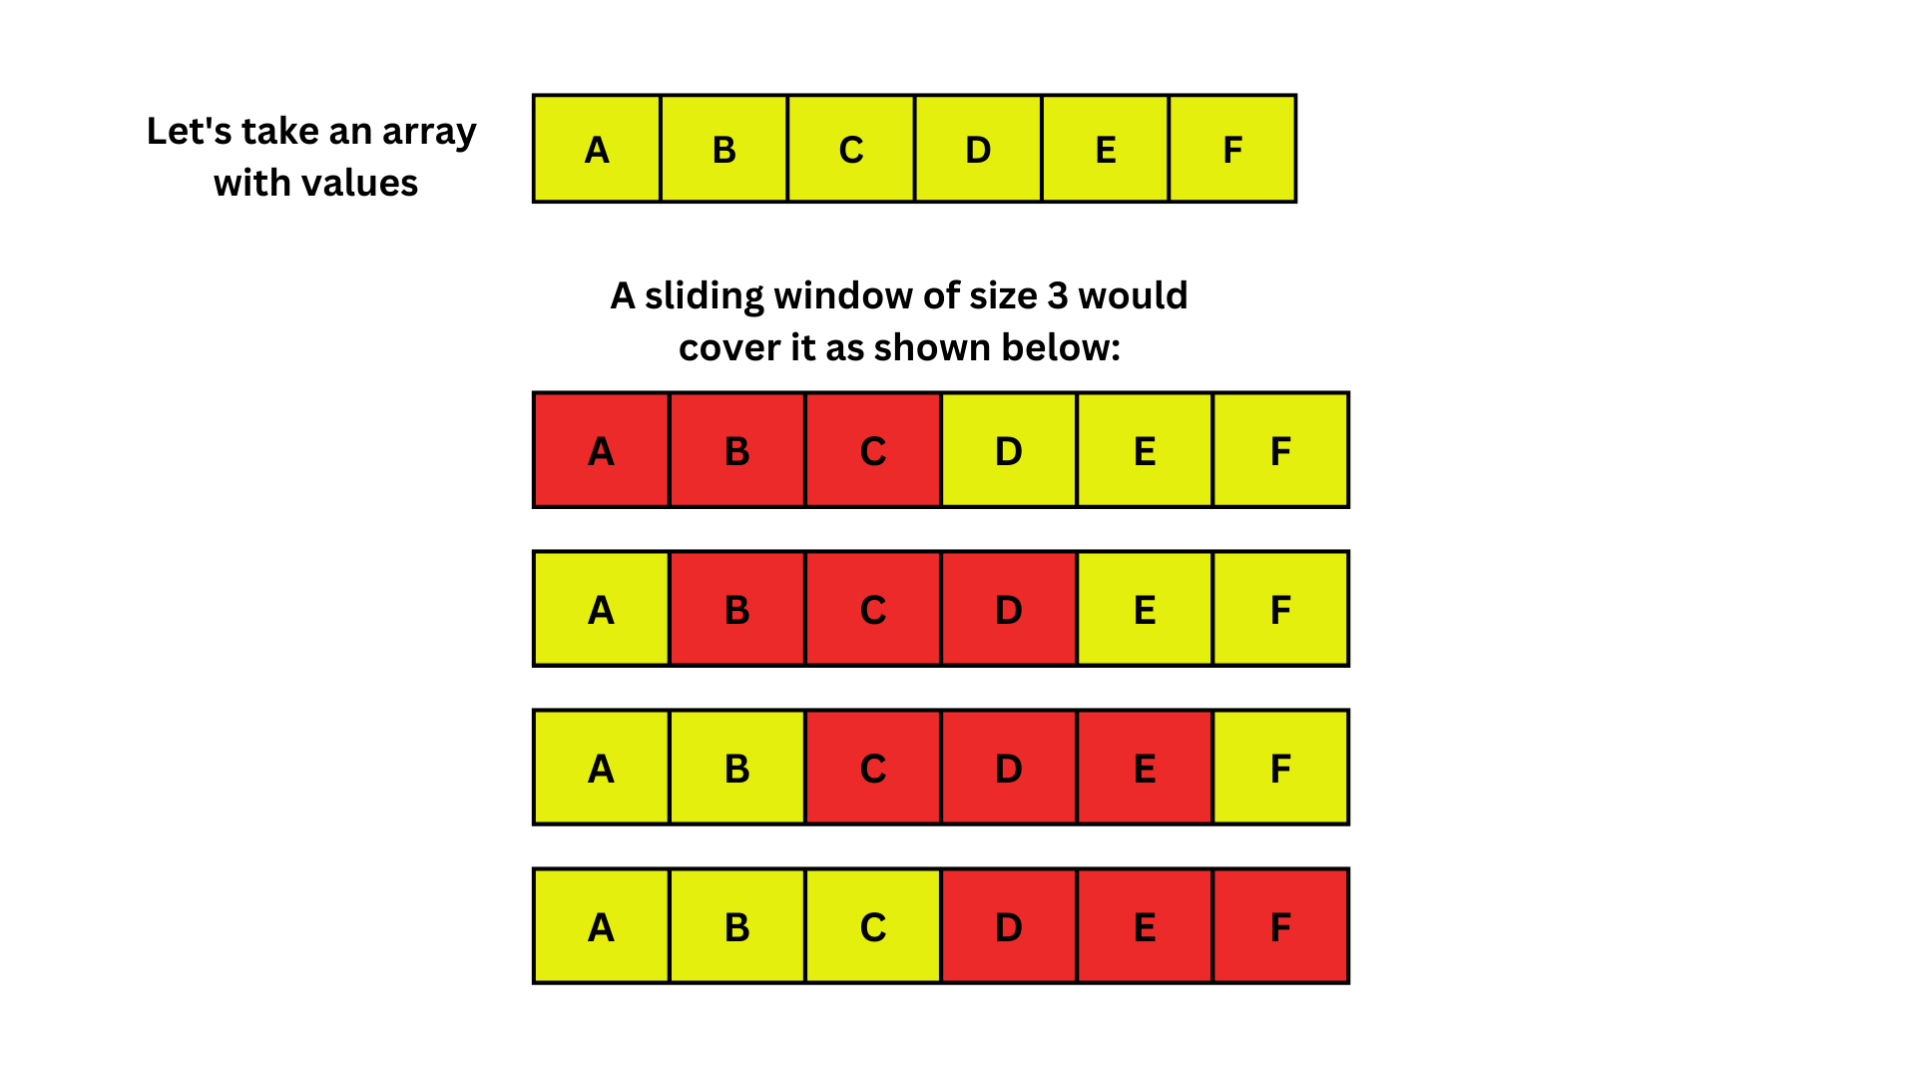
The Research Problem
• Encode data so every length‑l window has weight in [l/2−δ, l/2+δ].
• Why it matters: local imbalance can break amplification/reading.
• Goal: explicit encoder/decoder that’s fast and close to capacity.

Slide 6
Case Study Overview

Slide 7
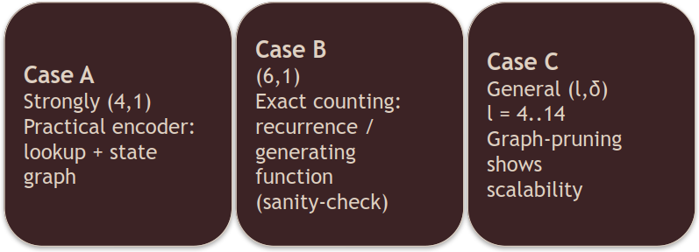
3 Case Studies

Slide 8
Position and Importance in the Research Timeline

Slide 9
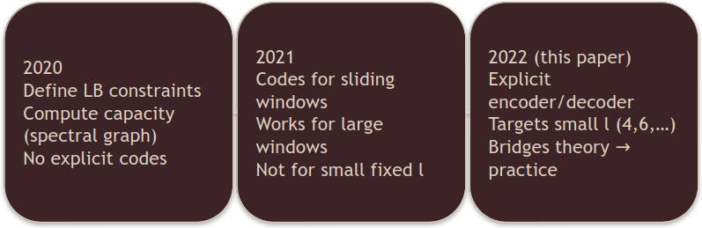
Critical "middle ground" in the timeline of the field

Slide 10
Background and Definitions

Slide 11
Definitions mentioned in the paper, organized by their mathematical and functional roles in constructing DNA-based storage codes:
Core Biological and Mathematical Constraints
Capacity and Set Definitions
Tracking and Measuring Balance
Path and Enumeration Definitions

Slide 12
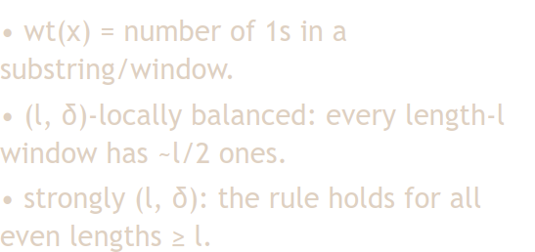
Core Biological and Mathematical Constraints

Slide 13
Capacity and Set Definitions
Definition 3* Capacity C(l,δ) and C(≥l,δ) Capacity represents the maximum achievable data rate of locally balanced and strongly locally balanced binary sequences as the sequence length becomes very large.
C(l,δ): capacity of (l, δ)-locally balanced sequences
C(≥l,δ): capacity of strongly (l, δ)-locally balanced sequences
Definition 5* δ-RDS Word and Capacity C_{RDS​}(δ) A δ-RDS (Running Digital Sum) word is a binary sequence where the difference between the maximum and minimum running digital sum is at most δ. The corresponding capacity measures how fast the number of such valid sequences grows as the sequence length increases.

Slide 14
Tracking and Measuring Balance
Definition 4* Running Digital Sum (RDS(x))
The running digital sum is a sequence of values starting at 0.
Each next value records the difference between the number of 1s and 0s in the first i bits of the binary string.
Distance (dis(x))
Distance is the numerical gap between the largest and smallest values reached by the running digital sum.

Slide 15
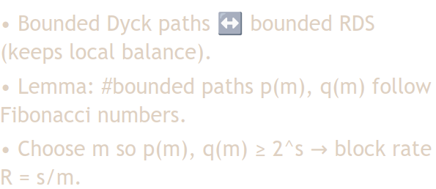
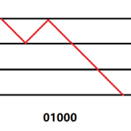
Path and Enumeration Definitions

Slide 16
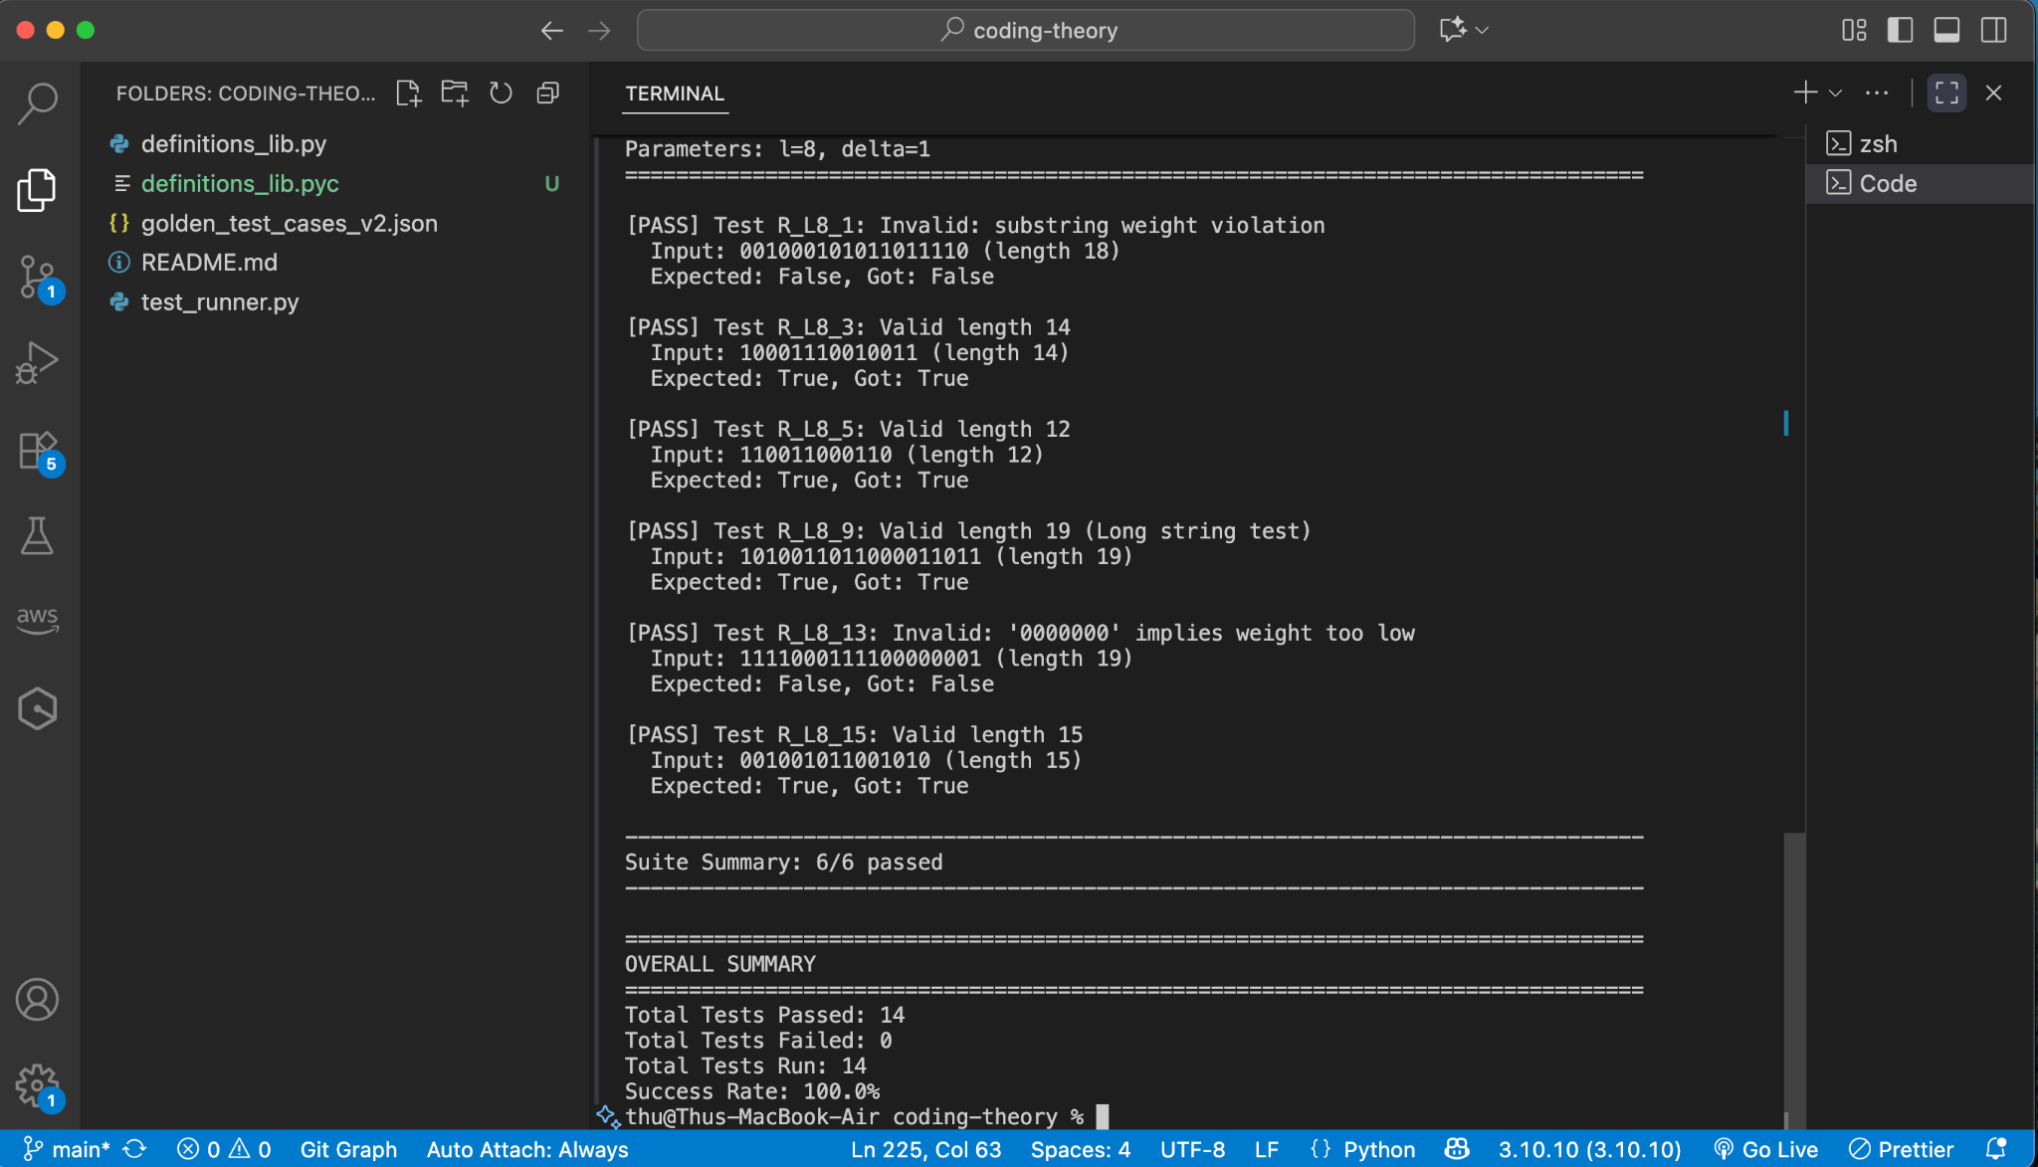
Demo Definition Lib (M2)

Slide 17
Paper Techniques Algorithms Demo with obtained results And comparisons

Slide 18
Case A: Strongly (4,1)
Construction and Lemma 1 + Implementation of Greedy approach

Slide 19
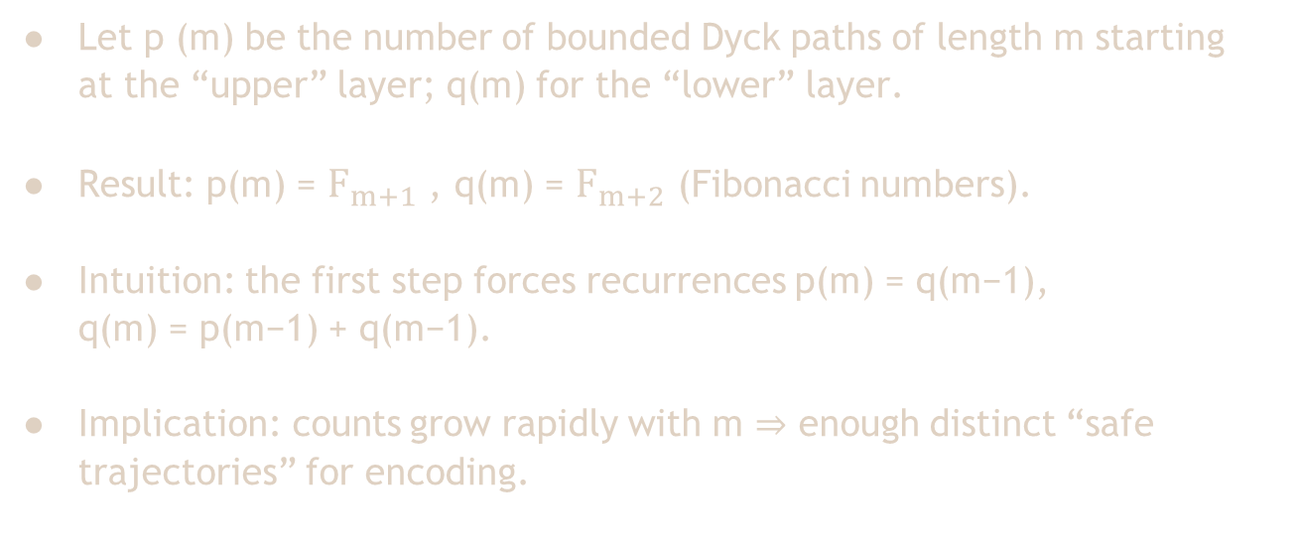
Lemma 1: Dyck-path counts
Notes:
Lemma 1 proves that the number of bounded Dyck paths grows like Fibonacci: p(m)=F_{m+1} and q(m)=F_{m+2}. This follows from simple step constraints—starting high, you must step down first; starting lower, you can go up or down—yielding the recurrences. Practically, it guarantees plenty of distinct bounded paths as m increases.

Slide 20
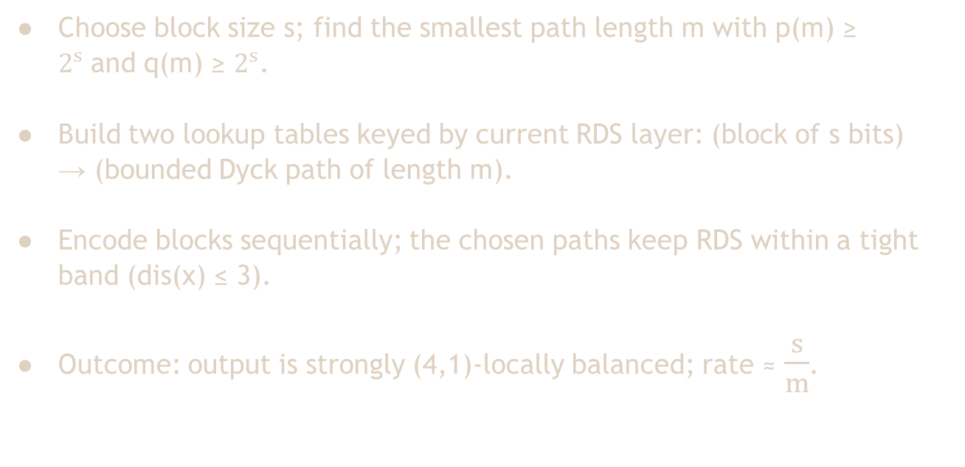
Construction 1: High-level encoder
Notes:
Construction 1 divides the message into s-bit blocks and maps each block to a bounded Dyck path of length m, using the current RDS layer to select the correct table. Since each path is “safe,” the RDS remains bounded (dis(x)≤3), which enforces strongly (4,1) windows. The achieved rate is s/m and improves as m grows.

Slide 21
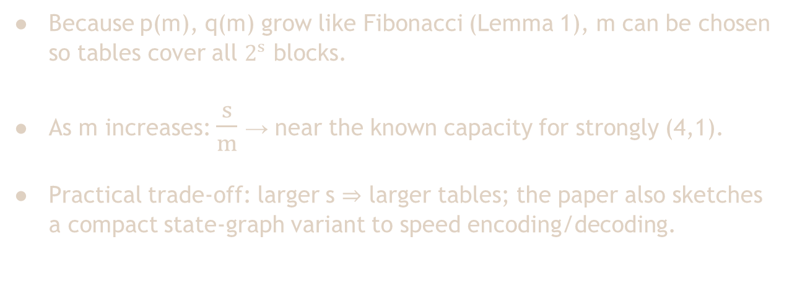
Rate insight
Notes:
Lemma 1 ensures enough paths exist for a chosen s, so you can pick m to cover all s-bit blocks. As m increases, s/m approaches the capacity reported for strongly (4,1). Practically, large s means larger tables; the paper also proposes a small state-graph encoder with fixed out-degree and distinct edge labels to keep things lightweight.

Slide 22
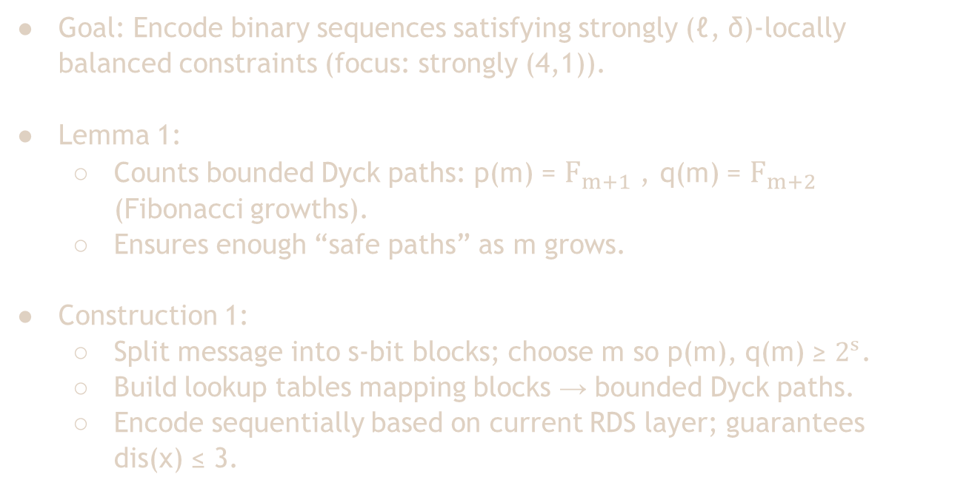
Summary: Lemma 1 + Construction 1
Notes:
To summarize the paper’s contributions: Lemma 1 gives the combinatorial backbone—it shows the number of bounded Dyck paths grows like Fibonacci, so as m increases, we have enough paths to encode all s-bit blocks. Construction 1 uses this by splitting the message into s-bit blocks, mapping each block to a Dyck path of length m via lookup tables, and encoding sequentially while monitoring the RDS layer. This guarantees strongly (4,1)-local balance because dis(x) stays within 3.

Slide 23
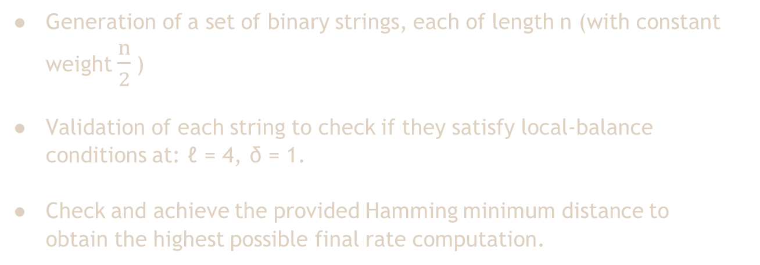
Approach

Slide 24
Achieving minimum Hamming distance
A clique is:
A graph consists of vertices (nodes) and edges (connections between nodes).
A clique is a subset of vertices where every two vertices in the subset are connected by an edge.
In other words, it’s a fully connected subgraph.

Slide 25
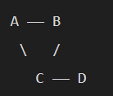
Example: Simple Graph
Suppose you have 6 codewords:
A, B, C, D, E, F.
Compute all pairwise Hamming distances and mark accepted pairs (distance ≥ d_min). Example accepted pairs:
(A, B), (A, C), (B, C), (D, E).
A clique of ABC is ⇒

Slide 26
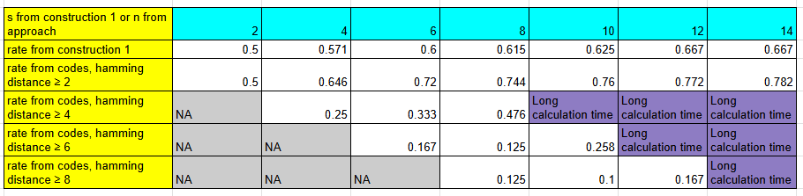
Rate table: Structure
First row: s (paper’s Construction 1 family) or n (n even for constant weight).
Second row: rate from paper - lemma 1
Remaining rows: my calculated rates under d_min ∈ {2, 4, 6, 8}.

Slide 27
Rate table: Insight
• NA (Not Applicable): Minimum Hamming distance larger than given n.
• Codes needed optimization maximum-clique/pruning.
• d ≥ 2 and d ≥ 4: rates increase steadily with n.
• d ≥ 6 and d ≥ 8: rates fluctuate; acceptable pairs are sparse.

Slide 28
Case B: (6,1) Exact counting
recurrence / generating function (sanity‑check)
Notes:
Mục tiêu nói: “Vì sao bỗng dưng đi đếm số chuỗi hợp lệ?”
“Phần này tương ứng Section V của paper: thay vì coding trực tiếp, tác giả thử đếm chính xác số chuỗi (6,1)-locally balanced, ký hiệu fn=∣Σn(6,1).”
“Có 2 lý do chính: (1) sanity-check capacity (nếu đếm được fn​ thì suy ra tốc độ tăng và capacity), và (2) hy vọng từ công thức đếm sẽ gợi ý chiến lược coding kiểu enumerative giống constrained codes truyền thống—dù paper cũng nói là chưa ra coding scheme ngay.”
“Nên Case B là một ‘nhánh nghiên cứu bổ trợ’: giúp hiểu cấu trúc bài toán, và kiểm tra consistency với Table capacity của Gabrys et al.”
Transition: “Để đếm fn​ một cách thực dụng, cách dễ nhất là DP theo suffix.”

Slide 29
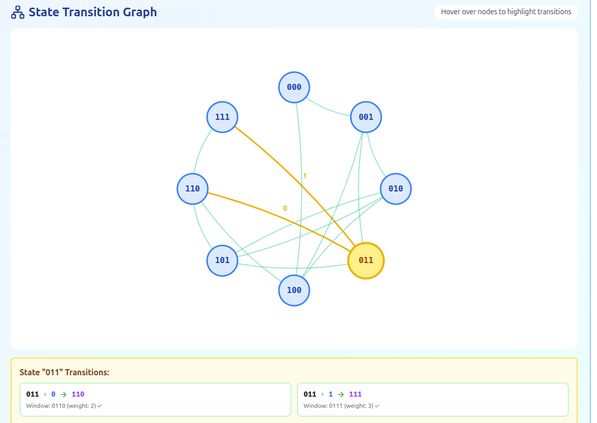
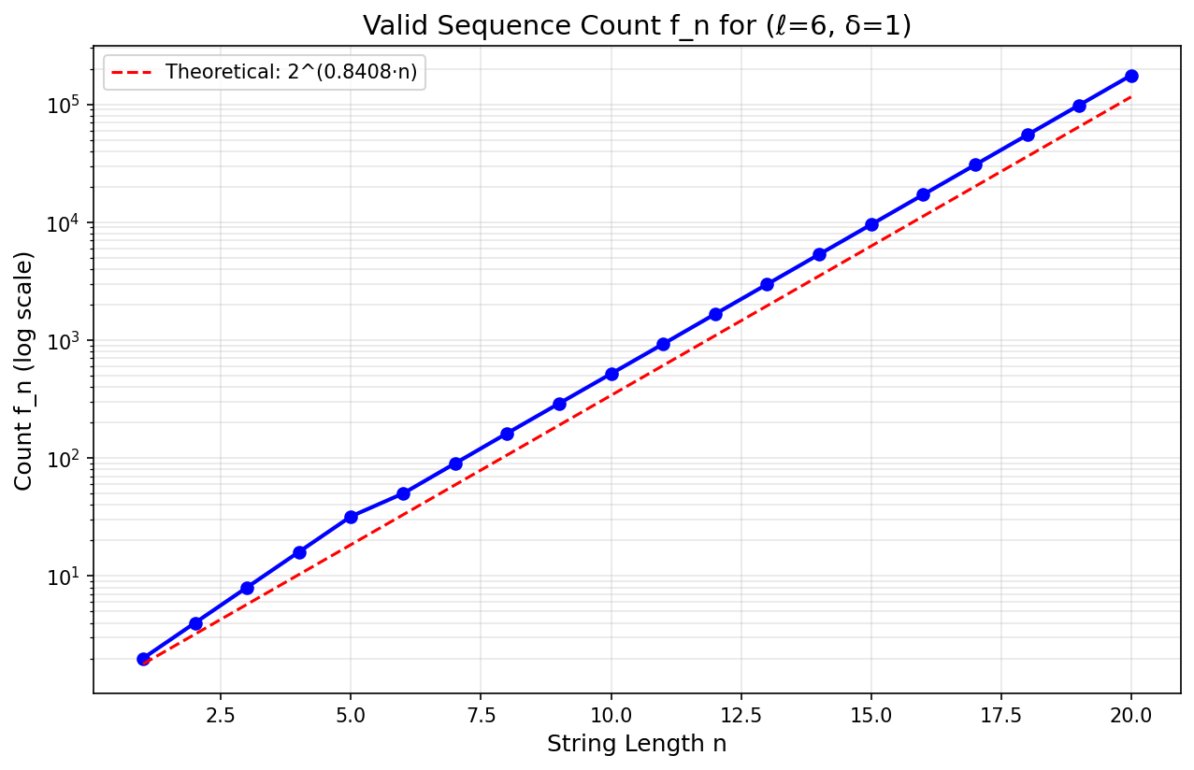
Counting Valid Sequence: fn Sequence
Dynamic Programming Approach
f_n for (ℓ=6, δ=1)
States: All (ℓ-1)-bit suffixes (2^(ℓ-1) states).
n: 0 1 2 3 4 5 6 7 8 9 10 11 12 13 14
Transitions: From state s, append b ∈ {0,1} if window s+b has valid weight.
f_n: 1 2 4 8 16 32 50 90 162 290 518 926 1662 2974 5326
Result: Counts valid strings in O(n·2^(ℓ-1)) time.
Notes:
Mục tiêu nói: DP đếm chuỗi hợp lệ, complexity, và ý nghĩa dãy fn
“DP ở đây dùng ý tưởng rất chuẩn cho sliding-window constraints: state là (ℓ−1)-bit suffix. Với ℓ=6 thì state dài 5 bits → 32 trạng thái.”
“Transition: từ state hiện tại, thử append bit 0/1; chỉ cho phép nếu cửa sổ 6 bits mới tạo ra có weight trong [ℓ/2−δ,ℓ/2+δ]=[2,4].”
“Do đó đếm được số chuỗi hợp lệ độ dài n trong O(n⋅2ℓ−1). Với ℓ=6 thì rất nhẹ.”
“Bảng fn​ bên phải cho thấy tăng trưởng nhanh nhưng không phải 2^n → đúng trực giác vì constraint làm giảm số lượng chuỗi.”
Điểm nhấn để ghi điểm ‘advanced work’:
“DP này là cách kiểm chứng recurrence và đối chiếu với capacity; nó cũng là nền cho transfer-matrix (slide sau).”
Transition: “Từ dãy đếm này, paper chứng minh được một recurrence tuyến tính bậc 12: Theorem 2.”

Slide 30
Theorem 2: Recurrence Verification
Theorem 2 (ℓ=6, δ=1)
f_{n+12} = f_{n+11} + f_{n+10} + f_{n+9} - f_{n+6} - f_{n+4} - f_{n+3} + f_n
Sample Verification
for n ≥ 6
n=6:
LHS: f_18 = 2974
RHS: 1662+926+518-162-90-50+32 = 2974 ✓
Verification Methodology
n=7:
Compute f_n via DP for n = 0…40.
For each n ∈ [6, 30], check if recurrence holds.
Report mismatches (expected: 0).
LHS: f_19 = 5326
RHS: 2974+1662+926-290-162-90+50 = 5326 ✓
n=8:
LHS: f_20 = 9538
RHS: 5326+2974+1662-518-290-162+90 = 9538 ✓
0
25
✓ Theorem 2 Verified
Mismatches
Checks Passed
n ∈ [6, 30]
Consecutive n values
Notes:
Mục tiêu nói: Theorem 2 là gì, nó cho mình cái gì, và bạn verify nó ra sao
“Theorem 2 nói rằng fnf_nfn​ thỏa một linear recurrence: fn+12=fn+11+fn+10+fn+9−fn+6−fn+4−fn+3+fn”
“Thông điệp quan trọng không phải là thuộc công thức, mà là: (6,1)-LB có cấu trúc đủ ‘hữu hạn bộ nhớ’ để dẫn tới recurrence.”
“Proof trong paper chia thành nhiều lemma dựa trên đếm theo prefix fn(z) và các phép ánh xạ/puncturing kiểu ‘thêm prefix 111’ hoặc ‘000’ để tạo song ánh giữa các tập con hợp lệ.”
“Trong phần implementation, mình không re-prove từng lemma trên slide (sẽ rất dài), mà làm verification: dùng DP tính fn​ rồi kiểm tra recurrence đúng trên một dải n đủ lớn. Nếu recurrence đúng, nó là bằng chứng mạnh rằng logic đếm trong paper consistent.”
Transition: “Và từ recurrence/DP, ta suy ra capacity bằng transfer matrix—đây là bridge quay lại Section II của paper.”

Slide 31
Transfer Matrix & Capacity Computation
Transfer Matrix Method
Capacity = log₂(λ_max), where λ_max is the spectral radius of the transfer matrix.
States
Transitions
Capacity
(ℓ-1)-bit strings
Valid extensions
log₂(λ_max)
(ℓ=6, δ=1) Results
Capacity Verification Summary
Matrix: 32×32 (2^5 states)
(ℓ=6, δ=1)
0.84083 ✓
Char. Poly: x^8 · (x-1) · P_11(x) · P_12(x)
Dominant Factor: Degree-11
Paper Table I
0.841 ✓
x^11 - x^9 - 2x^8 - ...
(ℓ=8, δ=1)
0.82410 ✓
1.791081
0.84083
Paper Table I
0.824 ✓
λ_max
Capacity
Theoretical Connection
Generating Functions
↔
Transfer Matrix
↔
Recurrence Relations
Notes:
Mục tiêu nói: capacity liên hệ spectral radius / transfer matrix và kết quả khớp paper
“Với sliding-window constraints, đếm số chuỗi hợp lệ có thể viết dưới dạng nhân ma trận: vector counts theo state nhân với adjacency/transfer matrix.”
“Capacity C(ℓ,δ) về bản chất là log⁡2(λ) với λ là spectral radius của matrix đó (tương ứng cách paper nhắc lại từ Gabrys et al.).”
“Khi mình tính cho (6,1) thì thu được capacity khớp khoảng ~0.841 như bảng trong paper.”
“Điểm muốn chốt: Section V không chỉ là ‘đếm cho vui’, mà nó xác nhận capacity và cho thêm công cụ kiểm thử/đối chiếu cho các scheme ở Section IV.”
Transition sang Section IV: “Giờ quay lại mục tiêu chính của paper: coding scheme cho locally balanced constraints, tức Section IV.”

Slide 32
Case C:
General (l,δ) l = 4..14 Graph‑pruning shows scalability
Notes:
Slide 31 — Case C: (ℓ,δ) General coding
Mục tiêu nói: Vì sao Section IV cần thiết, và gap so với ‘strongly locally balanced’
“Phần trước (strongly LB) có scheme rate ~0.667 cho (≥4,1), nhưng với locally balanced ‘chuẩn’ thì capacity cao hơn (ví dụ ℓ=8,δ=1 ~0.824).”
“Vì vậy Section IV cố làm một framework ‘tổng quát’: cho ℓ,δ cố định, tìm scheme có rate càng gần capacity càng tốt.”
“Ý tưởng: biến bài toán coding thành bài toán đi trong một đồ thị sao cho mỗi bước có đủ nhiều lựa chọn để mã hóa s bits.”

Slide 33
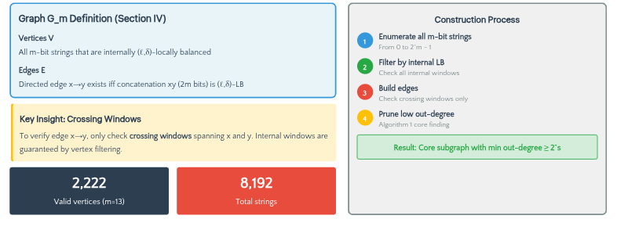
Algorithm 1: Graph(m) Definition & Construction
Notes:
Mục tiêu nói: định nghĩa Gm​ và trực giác “nối m-bit + m-bit”
“Đồ thị Gm​: mỗi đỉnh là một chuỗi nhị phân dài m. Có cạnh từ x→y nếu ghép xy (dài 2m) vẫn thỏa (ℓ,δ)-locally balanced.”
“Điểm kỹ thuật: chọn m≥ℓ−1 để khi trượt cửa sổ ℓ qua biên giữa x và y, thông tin suffix/prefix đủ để kiểm tra điều kiện.”
“Khi đã có đồ thị này, việc coding sẽ thành: đang ở đỉnh hiện tại v, chọn một cạnh đi ra tương ứng với block dữ liệu tiếp theo.”
Chốt 1 câu: “Đây là cách ‘chuyển coding → graph navigation’.”

Slide 34
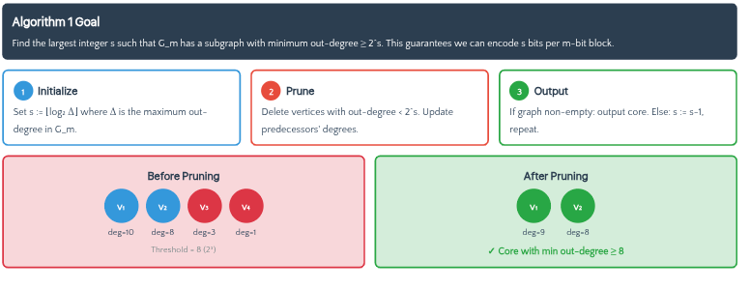
Algorithm 1: Out-Degree Core Finding
Notes:
Mục tiêu nói: pruning để đảm bảo “mỗi state có đủ lựa chọn”
“Ta muốn mọi đỉnh còn lại có out-degree ≥ 2^{s} để mã hóa được s bits mỗi bước (nếu slide đang hiển thị ‘2s’ thì bạn nói rõ là ‘hai mũ s’ theo logic mã hóa bits).”
“Algorithm 1 làm kiểu ‘k-core pruning’: xóa các đỉnh không đủ degree, lặp lại đến khi ổn định.”
“Nếu đồ thị rỗng thì giảm s xuống và thử lại → cuối cùng ra subgraph nơi min out-degree đủ lớn.”
“Đây là trade-off: s càng lớn thì rate cao hơn, nhưng pruning mạnh quá thì graph rỗng hoặc rất nhỏ.”
Điểm phản biện (ghi điểm hiểu sâu):
“Giới hạn thực tế là kích thước đồ thị tăng theo 2^m, nên cách này hợp cho ℓ nhỏ/vừa; ℓ lớn thì phải có thủ thuật khác (symmetry, automata minimization, enumerative coding…).”

Slide 35
Construction 3: Sequential Encoding Process
Preprocessing
Input Format
Run Algorithm 1 for m ∈ [m_min, m_max] to find optimal m' and s'.
Message x ∈ Σ^(k·s'): k blocks of s' bits each.
Example: For ℓ=8, choose m'=13, s'=10 (rate=0.769)
s' bits
s' bits
s' bits
...
Sequential Encoding Process
1
2
3
k
Block 1
Block 2
Block 3
Block k
Map s' bits to initial vertex v₁
Map s' bits to edge v₁→v₂
Map s' bits to edge v₂→v₃
Map s' bits to edge vₖ₋₁→vₖ
Key Insight
Output & Rate
Each vertex has ≥ 2^s' out-edges, so s' bits can be encoded by selecting one outgoing edge. The path ensures the entire string is (ℓ,δ)-LB.
Encoded string: v₁v₂...vₖ (k·m' bits). Rate = s'/m' (e.g., 10/13 = 0.769).
Notes:
Mục tiêu nói: mô tả encoding/decoding ở mức “ai cũng hiểu”
“Sau khi chạy Algorithm 1 cho nhiều m, ta chọn cặp (s′,m′) tối ưu theo rate s′/m′.”
“Encoding: chia message thành các block dài s′s's′ bits.
Block đầu map vào một đỉnh khởi tạo.
Mỗi block sau map vào một cạnh đi ra từ đỉnh hiện tại.
Nhờ min out-degree ≥ 2^{s'}, ta luôn có đủ cạnh để gán one-to-one cho mọi block.”
“Output là chuỗi dài k·m’ bits (ghép các m’-bit). Điều kiện locally balanced được đảm bảo vì mọi bước nối đều hợp lệ theo định nghĩa cạnh.”
“Decoding: đi ngược lại theo path (vì mapping edge↔block đã cố định), nên khôi phục lại từng block.”
Câu chốt: “Construction 3 là ‘table-based constrained encoder’ xây trên subgraph có out-degree đủ lớn.

Slide 36
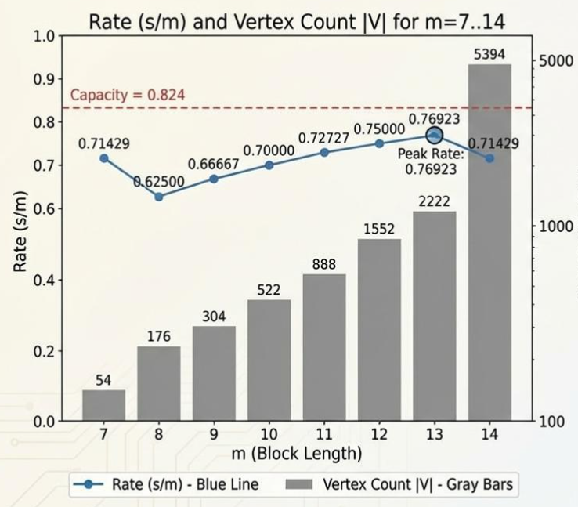
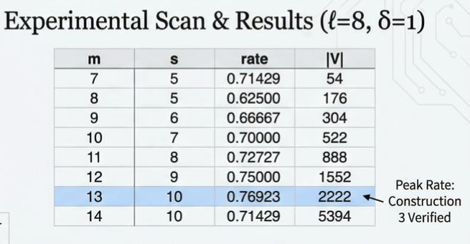
Algorithm 1 Rate Curve(l=8, delta=1): Rate vs Vertex Count Analysis
Key insights:
Peak rate of 0.76923 at m = 13, with vertex count |V| at peak rate 2222.
The Capacity(0.824) is shown as reference line, indicating the theoretical limit
Data is extracted verbatim from the specified output
Notes:
Mục tiêu nói: kết quả thực nghiệm + ý nghĩa ‘sweet spot’
“Đây là dữ liệu cho ℓ=8, δ=1: rate đạt đỉnh khoảng 10/13 ≈ 0.769 tại m=13, và số đỉnh còn lại khoảng 2222.”
“Capacity lý thuyết là ~0.824 (đường tham chiếu), nên scheme này còn gap nhưng đã vượt xa các scheme đơn giản.”
“Ý nghĩa quan trọng: m tăng không phải lúc nào rate cũng tăng; vì pruning làm graph ‘mỏng’ đi. Ta phải chọn điểm cân bằng giữa rate và độ phức tạp.”

Slide 37
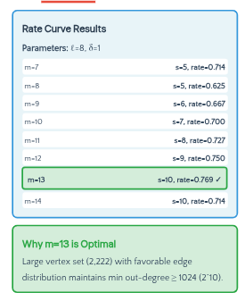
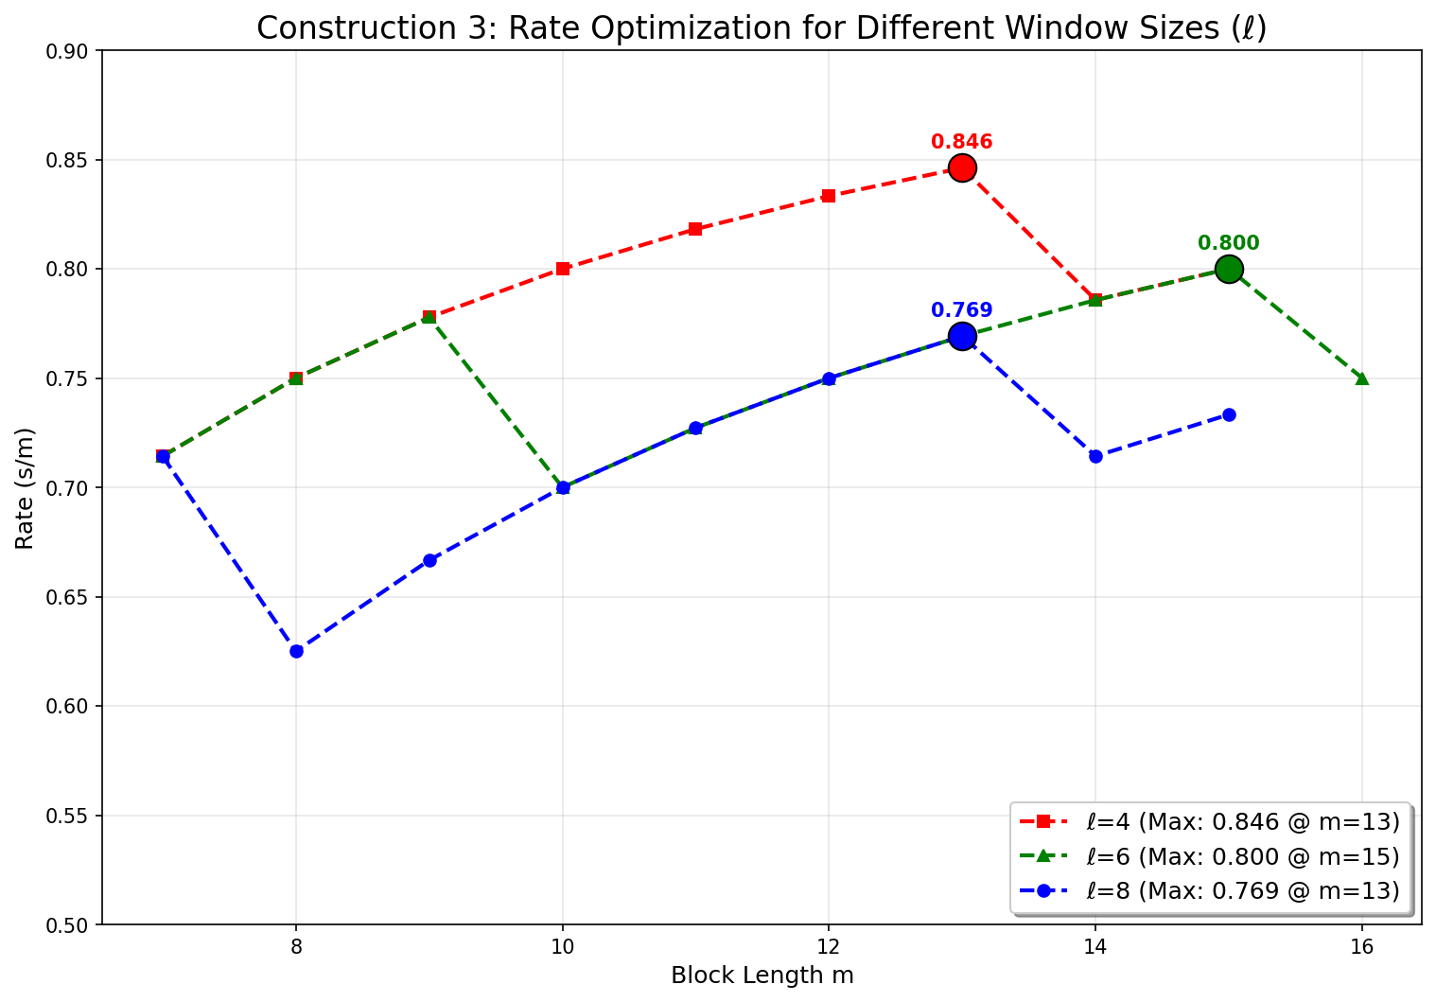
Rate optimization: Finding the Sweet Spot
Notes:
Mục tiêu nói: kết luận kỹ thuật + thông điệp cho assessor
“Từ curve, ‘sweet spot’ là chỗ rate cao nhưng graph vẫn đủ lớn để mapping/lookup không quá nặng.”
“Trong implementation thực tế, chọn m không chỉ theo rate mà còn theo: RAM lưu table, thời gian build graph, và độ ổn định khi decode.”
“Đây là phần mở cho future work: thay vì build graph brute-force, có thể dùng mô hình automaton/De Bruijn subgraph + thuật toán tìm core nhanh hơn, hoặc enumerative coding để giảm phụ thuộc vào table.”
Kết câu: “Section IV cho encoder gần-capacity hơn cho locally balanced; Section V cung cấp công cụ đếm/kiểm chứng để tin rằng các con số và capacity là đúng.”

Slide 38
Future of work
Optimize maximum-clique search and pruning for larger n and higher distance thresholds.
Consider mixed-weight sets if odd minimum distances are required.
Implement strongly locally balanced encoding/validation (enforce balance across all even window lengths ≤ ℓ).
Notes:
For future work, can focus on three directions. First, optimize the maximum-clique step and pruning so the pipeline scales to larger n and tighter distance thresholds. Second, consider mixed-weight codebooks when odd minimum distances are required. Third—and most importantly—implement strongly locally balanced encoding and validation, so balance is guaranteed across all even window lengths up to ℓ, matching the paper’s strong setting.

Slide 39
DEMO CODE

Slide 40
Implementation Construction 2- FSM

Slide 41
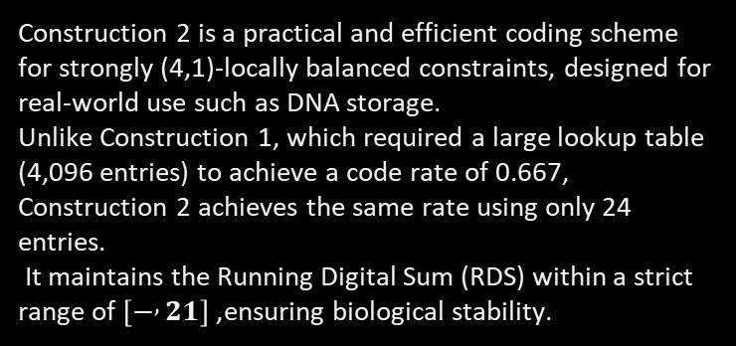
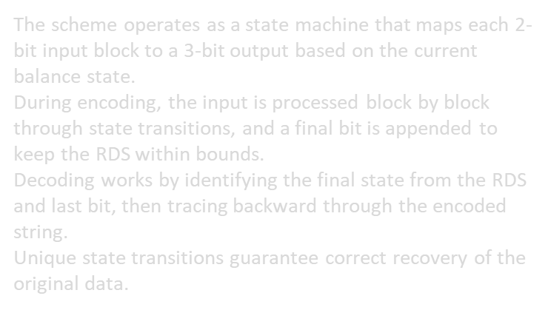
Pipeline and Purpose

Slide 42
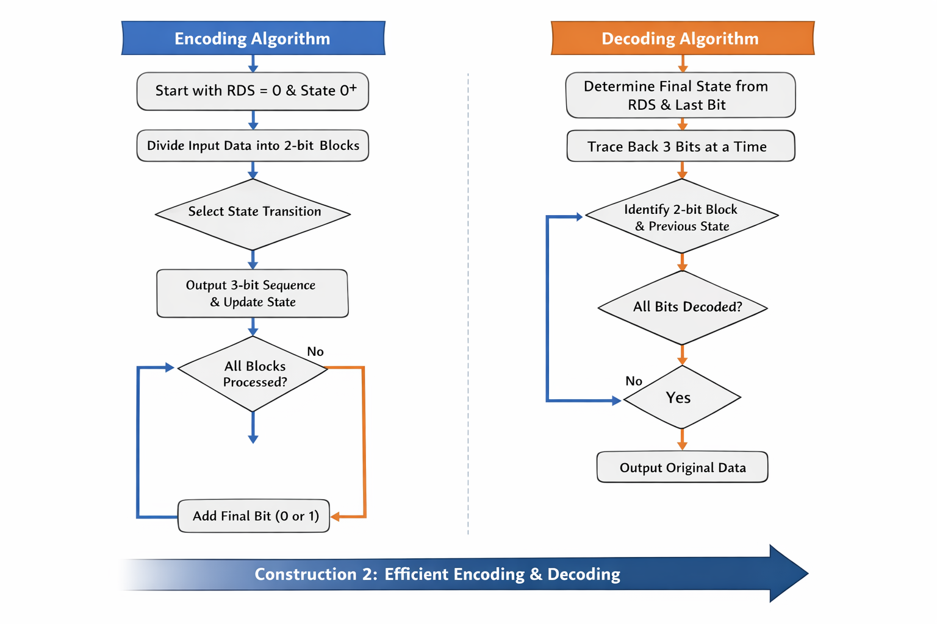
Algorithm: Finite-State Machine Construction
Notes:
Encoding Algorithm
Construction 2 operates as a state machine that converts each 2-bit input block into a 3-bit output, while controlling the balance of the sequence.
The process starts with RDS = 0 and the initial state 0⁺.
The input data stream is divided into 2-bit blocks.
For each 2-bit block, the encoder:
Selects one of four valid state transitions from the current state.
Outputs the corresponding 3-bit binary sequence.
Updates to the next state according to the state transition diagram.
After all blocks are processed, one final bit (0 or 1) is appended based on the ending state to ensure the RDS remains within the range [−2,1][-2, 1][−2,1].
Decoding Algorithm
The decoding algorithm relies on the uniqueness of state transitions to accurately recover the original data.
Using the RDS of the first 3k bits and the final appended bit, the decoder uniquely determines the final state of the encoder.
The decoder then traces the encoded sequence backward, processing 3 bits at a time.
Because each incoming transition to a state has a distinct 3-bit label, the decoder can:
Precisely identify the original 2-bit input block.
Determine the previous encoder state.
This process is repeated until the entire original data sequence is reconstructed.

Slide 43
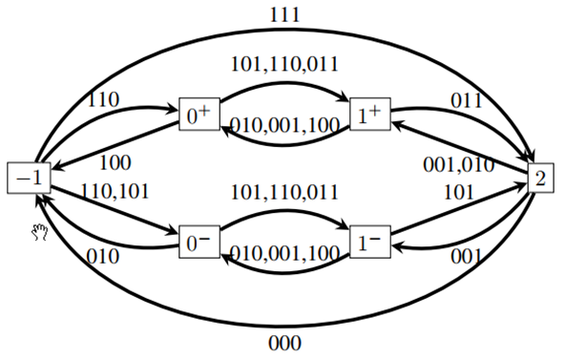
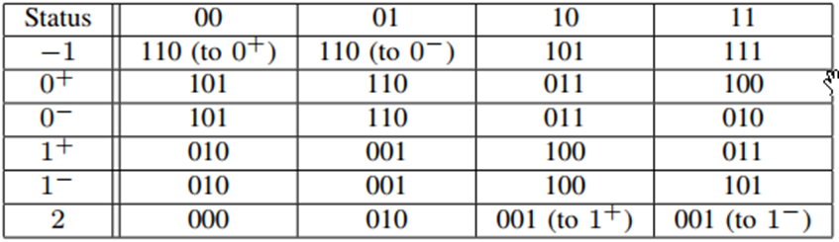
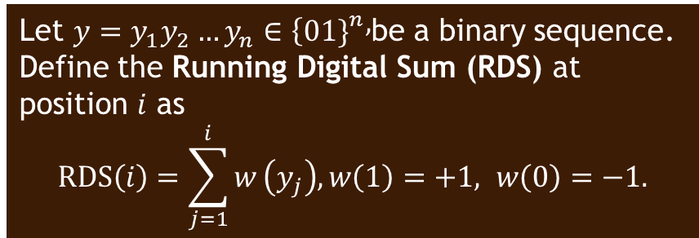
State Diagram and Coding Scheme Table
Notes:
Why are multiple states needed for the same RDS?
If each state only represented pure RDS:
Many different transitions would flow into the same state.
Decoders would be unable to identify the previous state.
Strongly locally balanced data would be lost.
👉 Therefore, FSM splits an RDS value into multiple sub-states to:
Distinguish different paths.
Ensure that the labels entering each state are unique.

Slide 44
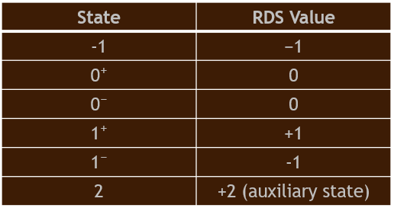



State and RDS
Current State | Input | Output | Next State
0⁺ | 10 | 011 | 1⁺
1⁺ | 01 | 001 | 0⁻
0⁻ | 11 | 010 | 1⁻
Notes:
Why are multiple states needed for the same RDS?
If each state only represented pure RDS:
Many different transitions would flow into the same state.
Decoders would be unable to identify the previous state.
Strongly locally balanced data would be lost.
👉 Therefore, FSM splits an RDS value into multiple sub-states to:
Distinguish different paths.
Ensure that the labels entering each state are unique.
The value of RDS at 3i is constrained within the interval [−2, 1].”

Slide 45
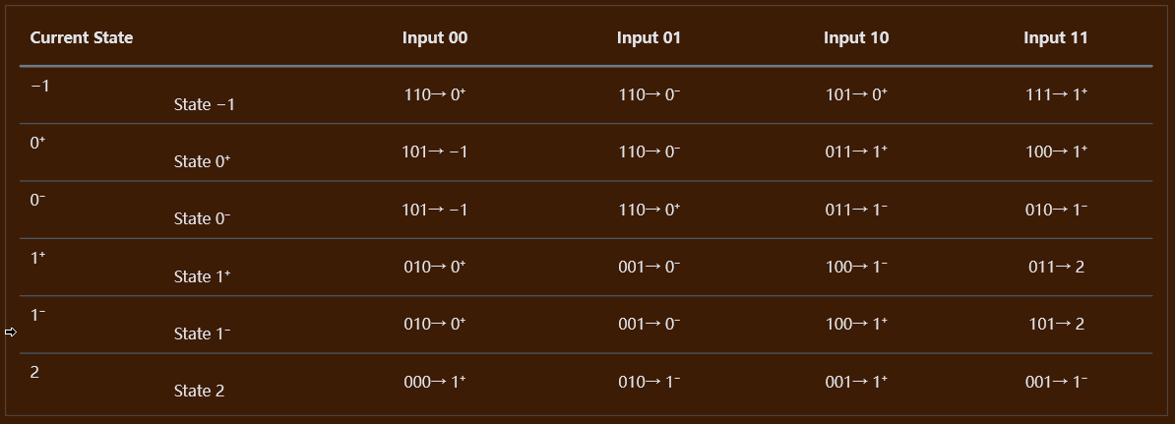
Encoding Table
Notes:
This table is for reference only. The table depends on increasing and decreasing trends

Slide 46

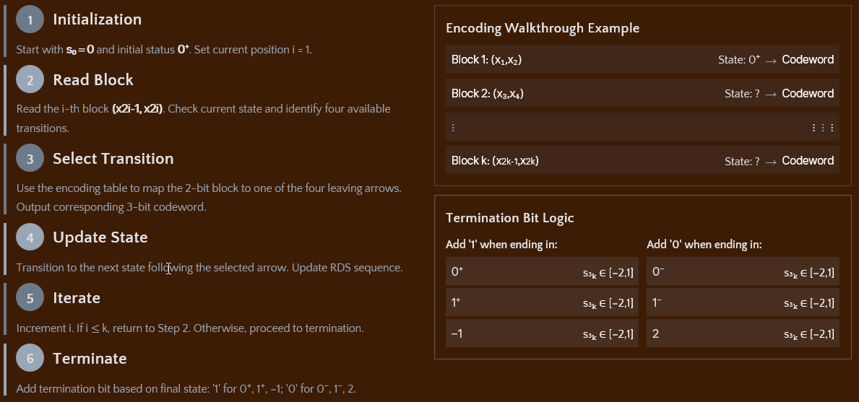
Encoding Processing

Slide 47

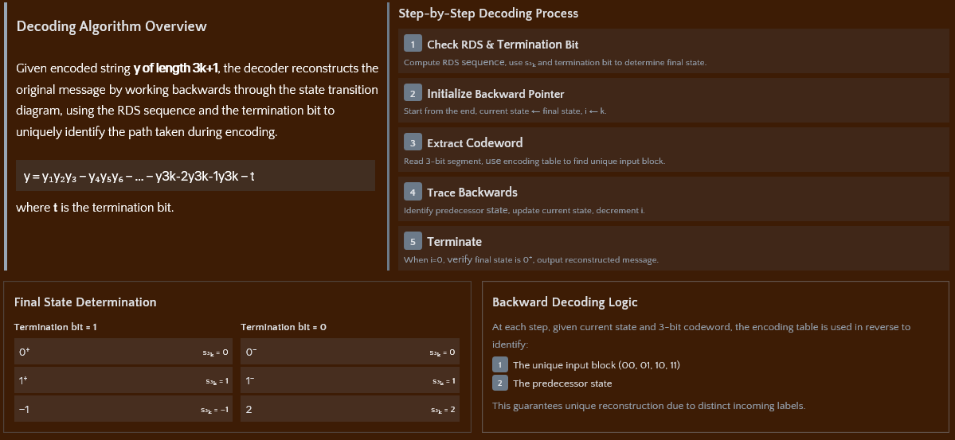
Decoding Scheme

Slide 48
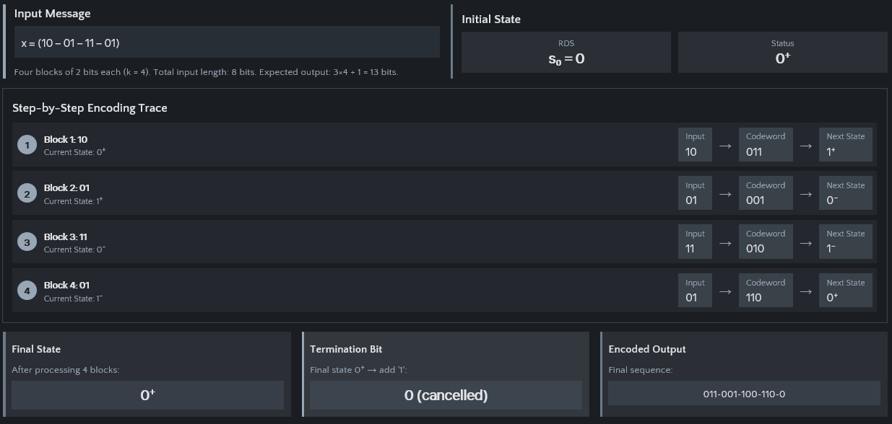
Worked Example

Slide 49
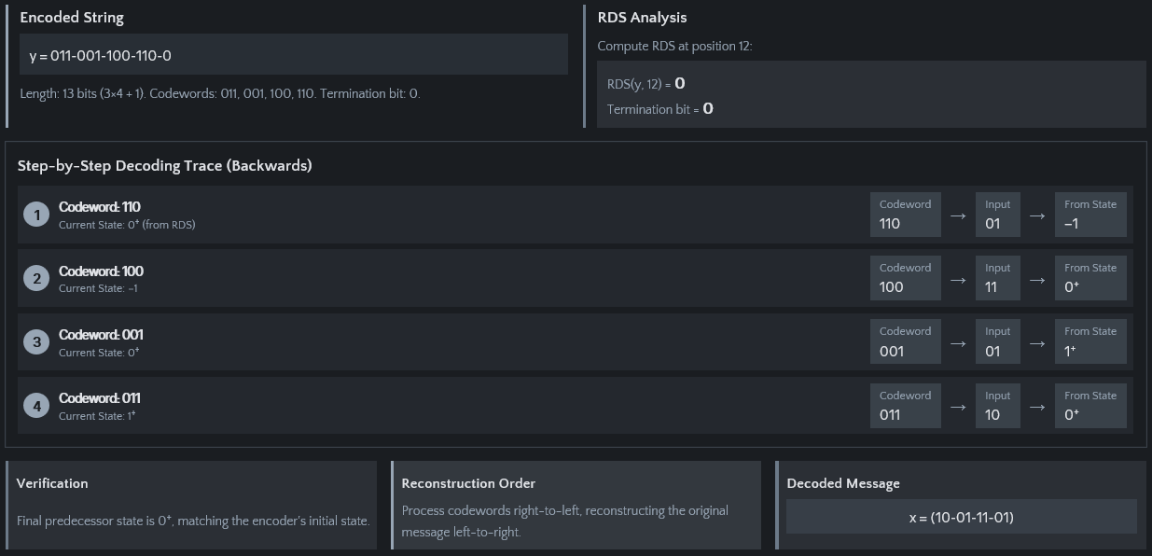
Worked Example

Slide 50
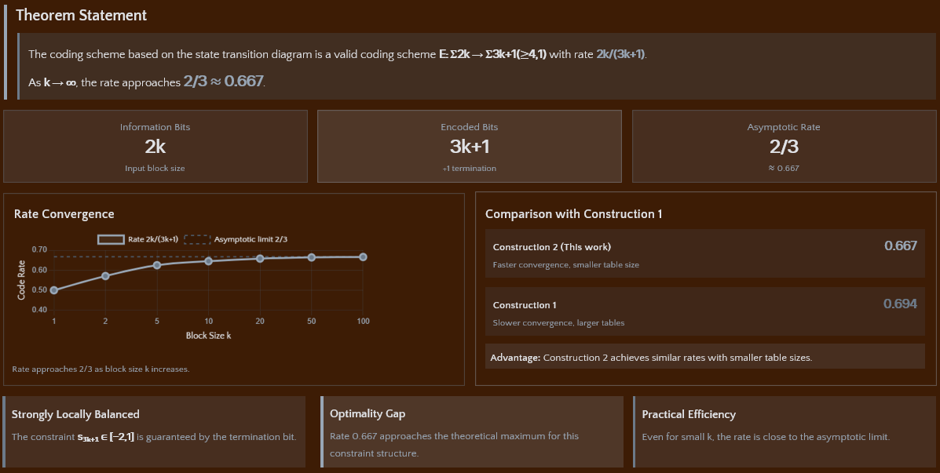
Theorem 1: Code Rate and Efficiency

Slide 51
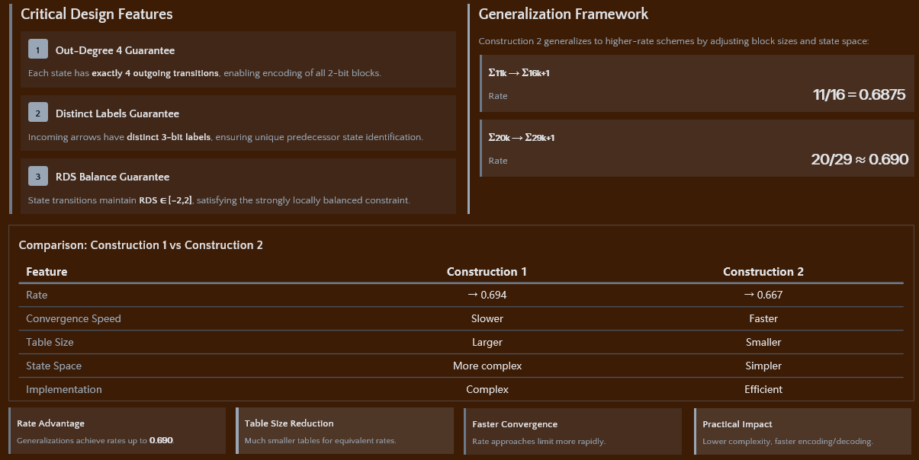
Key Features and Generalizations

Slide 52

Conclusion

Slide 53
Theory To Validation

Slide 54
Golden Test Cases: Comprehensive Validation
Golden Test Cases v1 (ℓ=4, δ=1)
Basic LB Constraints
Paper Examples
Advanced RLL
5/5 ✓
4/4 ✓
4/4 ✓
Golden Test Cases v2 (Extended)
27/27
Random Long (ℓ=4, δ=1)
8/8 ✓
Total Tests Passed
Random Long (ℓ=8, δ=1)
6/6 ✓
100% Success Rate
Test Coverage
Edge cases
Boundary conditions
Paper examples
Random sequences
Notes:
Mục tiêu nói (45–60s): “Chứng minh coverage + kết quả pass”
“Nhóm xây Golden Test Cases v1 cho ℓ=4, δ=1 gồm 3 cụm:
Basic LB Constraints: kiểm các điều kiện nền tảng (pass 5/5).
Paper Examples: đúng theo ví dụ paper (pass 4/4).
Advanced RLL: các case ‘khó’ liên quan run-length/edge behavior (pass 4/4).”
“Sau đó có v2 (Extended): thêm các bài random long sequences cho nhiều cấu hình (ví dụ ℓ=4,δ=1 và ℓ=8,δ=1…), chạy số lượng lớn test → cho thấy độ bền của code, không chỉ đúng vài ví dụ.”
“Thông điệp chính: test coverage có hệ thống (edge cases, boundary conditions, paper examples, random sequences) và kết quả 100% pass.”
Nếu bạn cần 1 câu “chốt”:
“Slide này là bằng chứng progress + reproducibility cho phần ‘advanced work’.”

Slide 55
Cross-Check Audit: M4 vs M2 Verification
Audit Methodology
0
Sample Size: 1000 random strings
Parameters: ℓ=8, δ=1
Mismatches
Length Range: 10 to 20
1000 Tests Completed
Distribution: 50% unbiased, 50% skewed
Random String Results
Golden Test Cross-Check
267
733
11
→
0
Valid (LB)
Invalid
Cases
Mismatches
Both implementations agree on all cases.
✓ M4 and M2 implementations are identical!
Notes:
Mục tiêu nói (45–60s, chỉ khi bị hỏi hoặc nếu còn thời gian):
“Ngoài golden tests, nhóm làm cross-check audit giữa 2 implementation độc lập (M4 vs M2) để tránh ‘single point of failure’.”
“Phương pháp audit:
Sample size: 1000 random strings
Params: ℓ=8, δ=1
Length range: 10 → 20
Distribution: 50% unbiased + 50% skewed (để bắt các trường hợp lệch 0/1).”
“Kết quả:
1000 tests completed
267 valid (LB), 733 invalid
0 mismatches → hai code đồng ý hoàn toàn.”
“Cross-check thêm với golden cases: 11 cases → 0 mismatches.”
“Kết luận: hai implementation là identical về behavior, nên có thể tin vào phần đếm/constraint-check dùng trong các slide kỹ thuật.”
Câu chốt khi bị hỏi:
“Bọn em không chỉ ‘pass test của mình’, mà còn double-implementation cross-validated.”

Slide 56
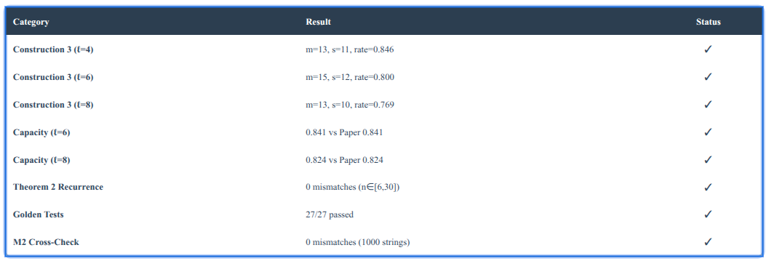
Rate optimization: Finding the Sweet Spot
Comprehensive Verification Summary
All key claims from Sections IV and V of the paper have been independently verified through multiple methods.
Notes:
Slide này là phần tổng kết kiểm chứng cho toàn bộ phần Section IV và V mà nhóm trình bày.
Với Construction 3, nhóm đã tìm được các cặp (m,s)(m,s)(m,s) cho nhiều cấu hình ℓ khác nhau và tính rate tương ứng.
Với capacity, nhóm tính bằng transfer-matrix / eigenvalue và cho kết quả khớp với paper (ví dụ ℓ=6 và ℓ=8).
Với Theorem 2 recurrence, nhóm kiểm tra trên dải n và không có mismatch.
Cuối cùng, để tránh single point of failure, nhóm dùng golden tests và cross-check giữa 2 implementation độc lập—đều pass và 0 mismatch.
Nên các con số rate/capacity trong phần kỹ thuật có thể tin cậy khi đem đi thảo luận hoặc mở rộng tiếp.

Slide 57

Thank you for your listening

